Slide 1
Фестиваль методического творчества
Почувствуй
себя волшебником!
Выполнила учитель
русского языка и литературы:
Кораблёва Юлия Викторовна

Slide 2
«О, сколько нам открытий чудных, готовит просвещенья дух…»
А. С. Пушкин
Бисероплетение – это один из увлекательнейших видов декоративно-прикладного искусства, сочетающий в себе простоту приемов, доступность материала и возможность достаточно быстро увидеть результат своей работы.

Slide 3
Как любая страна имеет свою историю, бисер имеет свою. Его история тесно связана с возникновением стеклоделия. До сих пор никто точно не знает, когда и где было получено стекло. Существует легенда, согласно которой первыми открыли секрет его изготовления. В легенде говорится о том, что купцы, возвращаясь из Африки на корабле, груженном содой, оказались в Сирии. Они высадились на берег и, решив приготовить себе еду на огне, стали искать большие камни, чтобы поставить на них горшок. Не найдя ничего, купцы использовали для этой цели крупные куски селитры (природной соды) из груза корабля. От сильного жара селитра расплавилась, соединилась с речным песком и потекла струёй жидкого стекла. Так было изобретено стекло.

Slide 4
Занятия бисероплетением в кружке «Жемчужина» вызывает у школьников большой интерес и направлены на воспитание художественной культуры школьников, развитие их интереса к народному творчеству, его традициям и наследию. В ходе кружковой работы учащиеся знакомятся с основами дизайна, углубляют знания по конструированию и моделированию. У них развивается эстетический вкус, формируется представление о декоративно-прикладном искусстве. Дети учатся экономно расходовать используемый в работе материал, развивают художественный вкус, формируют профессиональные навыки, “культуру творческой личности”.

Slide 5
Как не испортить зрение при работе с бисером
Комплекс упражнений гимнастики для глаз
(рекомендуемый «Санитарными правилами
и нормами СанПин»)
1.Быстро поморгать, закрыть глаза и посидеть спокойно, медленно считая до 5. Повторить 4-5 раз.
2.Крепко зажмурить глаза (считать до 3) открыть их и посмотреть вдаль (считать до 5). Повторить 4-5 раз.
3.Вытянуть правую руку вперед. Следить глазами, не поворачивая головы, за медленными движениями указательного пальца вытянутой руки влево и вправо, вверх и вниз. Повторить 4-5 раз.
4.Посмотреть на указательный палец вытянутой руки на счет 1-4, потом перенести взор вдаль на счет 1-6. Повторить 4-5 раз.
5.В среднем темпе проделать 3-4 круговых движения глазами в правую сторону, столько же в левую сторону. Расслабив глазные мышцы посмотреть вдаль на счет 1-6. Повторить 1-2 раза.

Slide 6
Полезные советы
•Работайте с бисером только при хорошем освещении. Свет на рабочее место должен падать слева.
•Насыпайте бисер на однотонную ткань, в крышечку или коробочку в небольшом количестве.
•Не смешивайте бисер разного цвета.
•После окончания работы остатки бисера аккуратно пересыпайте в пакетик или специальную баночку.
•При нанизывании бисера на нитку, нужно смазать ее кончик клеем или лаком.
•Обязательно отведите на рабочем столе место под коробку для отходов, куда вы будете складывать обрезки ниток, лески, проволоки, бракованный бисер – тогда будет очень легко привести в порядок ваше рабочее место.

Slide 7
Рекомендуемые сочетания цветов при работе с бисером
Красный -черный, желтый, серый, коричневый, бежевый, оранжевый, синий, белый.
Синий – серый, голубой, бежевый, коричневый, желтый, розовый,
золотистый, белый.
Желтый – коричневый, черный, красный, серый, оранжевый, голубой, синий, фиолетовый, белый.
Зеленый –
лимонный, салатный, серый, оранжевый, коричневый,
черный, белый.
Фиолетовый – сиреневый, бежевый, розовый, серый, желтый, золотистый, черный, белый.

Slide 8
Бонсай из бисера:
Бонсай, в переводе с японского языка, означает карликовое растение. В этом мастер-классе мы воссоздадим это маленькое деревце своими руками. Бонсай из бисера станет замечательным элементом декора вашего дома, а так же станет идеальным подарком на любое торжество.
Для приготовления бонсая из бисера своими руками потребуются следующие материалы:
1. Бисер зелёного цвета 80г
2. Проволока толщиной 0,35мм, 1мм и 3мм.
3. Нитки.
4. "Момент" – клей бесцветный и алебастр.
5. Декоративные элементы – цветные камни и пр.

Slide 9
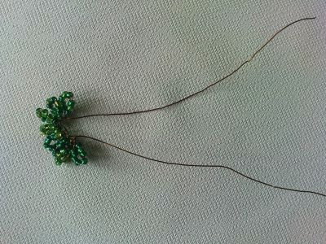
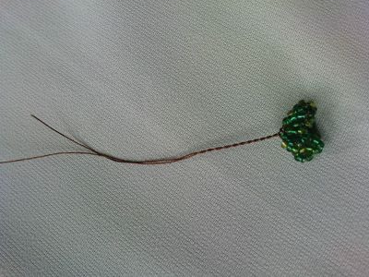
Изготовление веток
1. На проволоку 0,35мм длиной 45см нанизываем приблизительно 8 бисеринок и образуем из них петлю, скручивая их на два оборота. На один конец набираем еще 8 бисеринок, делаем петельку. Здесь же нужно сделать еще 2 петельки. В итоге нам необходимо получить 8 петелек на проволоке.

Slide 10
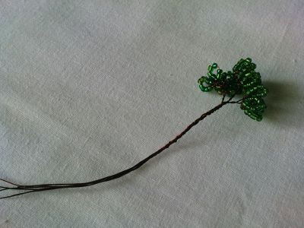
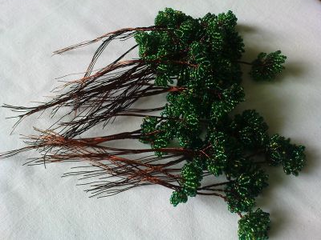
2. Один конец проволоки скручиваем с другим, образуя, таким образом, бутончик. Для концов достаточно будет оставить по 10см, поэтому лишнее мы срезаем. Таких маленьких пучков нам необходимо сделать 150 штук.
3. Далее из трех маленьких бутончиков скручиваем 1 большой пучок. В итоге должно выйти 50 таких пучков.

Slide 11
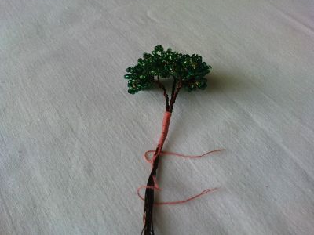
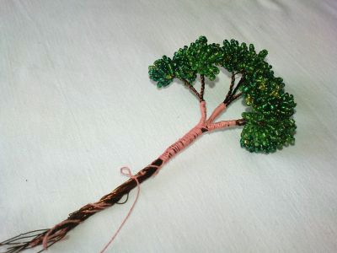
4. Для верхушки нам нужно 2 ветки. Для этого соединяем 3 пучка вместе, и обматываем их ниткой 1,5-2см, что будет являться основанием ветки.
5. Соединяем еще 2 раза по 2 пучка вместе, получим еще две такие веточки, которые мы также обматываем нитками. Присоединяем их к основной ветке по бокам на несколько миллиметров ниже.
Одна ветка готова. Назовем их ветками первого порядка.

Slide 12
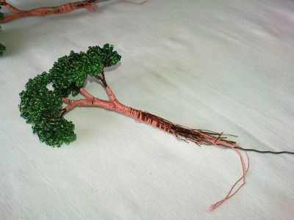
6. Делаем еще одну такую же ветку. Соединяем два пучка и прикрепляем к ним проволоку 1мм длиной 12см.
7. Обматываем нитками и затем присоединяем еще 3 ветки по 2 пучка. При этом на ветке должно получиться четыре ответвления. Это ветки второго порядка.

Slide 13
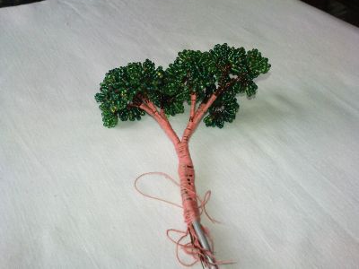
8. Нам нужно сделать еще 2 ветки третьего порядка. Их делаем также, но увеличиваем количество пучков на один. Таким образом, на ветке будет 5 ответвлений. Здесь работает ваша фантазия, поэтому располагайте их как вам угодно.
Все детали для дерева готовы, теперь нам остается только соединить все детали воедино. Этот процесс нехитрый и наоборот, даже увлекательный.
9.Объединяем вместе ветки первого порядка, прикручивая их к проволоке 3мм.

Slide 14
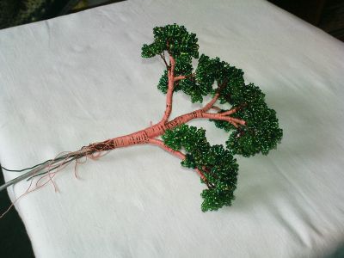
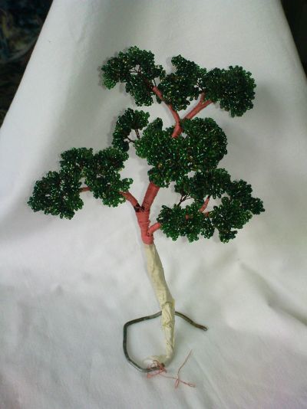
10.Присоединяем ветки второго порядка и сразу третьего. Обматываем ниткой.
11.Низ проволоки сгибаем.

Slide 15
Для приготовления бонсая из бисера своими руками, нам понадобится формочка, в качестве которой вы можете использовать емкость любой формы.
1. Формочку накроем полиэтиленом для дальнейшего удобства.
2. Алебастр разводим водой, заливаем в формочку. Ставим дерево из бисера в формочку, даем алебастру высохнуть.
3. На ствол наносим смесь клея и алебастра. То же проделываем с ветками. Даем высохнуть.
4. Зубочисткой сделаем небольшие бороздки на стволе. Можно обойтись и без них, но так дерево будет смотреться естественней. Даем подсохнуть.

Slide 16
5. После того, как основа застыла, аккуратно вынимаем ее из формочки за полиэтилен.
6. Ствол и основу покрываем краской. На ствол наносим акриловую краску коричневого цвета. Когда она подсохнет, сверху можно нанести немного бронзовой краски, используя жесткую щеточку.
7. Далее декорируем бонсай из бисера по вашему вкусу. Приклеиваем камушки, стеклышки и т.п.
Мы создали бонсай из бисера своими руками. Вам не придется за ним ухаживать и поливать, все, что вам нужно делать - просто восхищаться вашим творением.

Slide 17
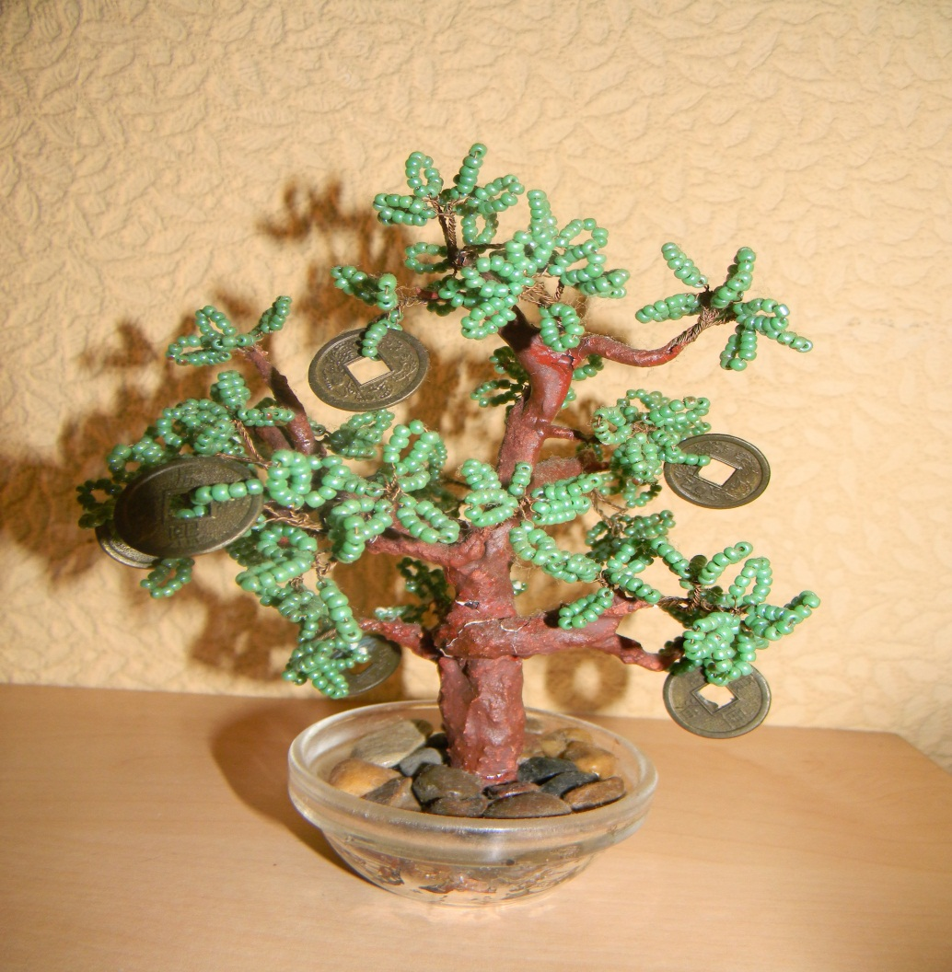
Вот итог нашей работы

Slide 18
Интересно ли вам и Вашему ребенку заниматься бисерным дизайном?
Далеко не в первую очередь
Нет
Да

Slide 19
Почувствуйте себя волшебником! Нити, бисер и Ваша фантазия позволят Вам творить чудеса!
Вы научитесь делать украшения своими руками, познаете секреты мастерства, быстро освоите навыки и приемы бисерного плетения и откроете для себя мир красоты!
Потрясающие украшения ручной работы могут стать лучшим подарком для Ваших близких. Подарите себе праздник!

Slide 20
Литература.
1. Жукова О.Г. “Бисерное рукоделие”
2. Божко Л.А. “Бисер”
3. Божко Л.А. “Бисер. Уроки мастерства”
5. Гадаева Ю.В. Бисероплетение. Флора и фауна.
6.Санитарные правила и нормы СанПин 2.4.2.576 – 96
7.http://www.podelkin-dom.ru/masterklass/derevo-is-bisera/48-bonsai-is-bisera.html
8.http://www.deti-66.ru/forteachers/educstudio/presentation-vneklas/4319.html
9.http://stepanova-nsk.narod2.ru/razrabotki_urokov_i_prezentatsii/
10.http://festival.1september.ru/articles/602808/
11.http://bankportfolio.ru/load/dopolnitelnoe_obrazovanie/biseropletenie/81
12.http://www.proshkolu.ru/org/gorodnyadut/file/503794/

Slide 21
Спасибо за внимание

